Slide 1

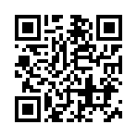

Slide 2


Предоставление финансовой поддержки субъектам МСП, осуществляющим социально значимые (приоритетные) виды деятельности муниципальная программа
«Развитие малого и среднего предпринимательства в городе Сургуте на период до 2030 года»

Slide 3
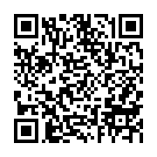
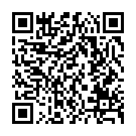
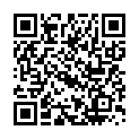
Постановление Администрации города от 15.06.2018 № 4437
«Об утверждении порядка предоставления субсидий субъектам малого
и среднего предпринимательства в целях возмещения затрат»
Инвестиционный портал города –
Финансовая поддержка предпринимателей (городская)
Перечень социально значимых (приоритетных) видов деятельности
Перечень социально значимых (приоритетных) видов деятельности
для начинающих предпринимателей

Slide 4
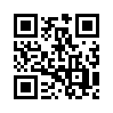
Категории и критерии участников отбора
Субъект МСП
сведения в Реестре
субъектов МСП ФНС
Постановка на налоговый учет в ХМАО-Югре
Деятельность на территории города
постановка на налоговый учет в городе Сургуте либо наличие помещения для осуществления СЗВД
Приоритетный ВД – основной,
а также наличие лицензии, если ВД подлежит лицензированию
4

Slide 5
Требования к участникам отбора
Не имеет заинтересованности в совершении сделки, затраты по которой представлены
к возмещению
Не осуществляет производство и реализацию подакцизных товаров
Ранее не были субсидированы аналогичные затраты
Не является иностранным ЮЛ
Не является кредитной, страховой организацией, участником рынка ценных бумаг, ломбардом
Не находится в перечне лиц,
в отношении которых имеются сведения о причастности к экстремистской деятельности или терроризму
Не осуществляет деятельность в сфере игорного бизнеса
ЮЛ не находится
в процессе реорганизации, ликвидации, банкротства
Не является участником соглашений о разделе продукции
С даты выявления нарушения условий предоставления поддержки прошло более 3 лет
5

Slide 6
Компенсируемые затраты
12 месяцев, предшествующих дате подачи заявки (по дате оплаты)
- помещение используется для осуществления СЗВД на территории города Сургута непосредственно участником отбора;
- по договорам аренды нежилых помещений без учета затрат на коммунальные и иные услуги, дополнительные платежи;
- за расчетные периоды не ранее 13 полных месяцев, предшествующих месяцу подачи заявки, и за завершенный расчетный период
Аренда
50 % (в отдельных случаях 40 %), но не более 300 тыс. руб.
- помещение используется для осуществления СЗВД на территории города Сургута непосредственно участником отбора;
- услуги по теплоснабжению, газоснабжению, водоснабжению, водоотведению, энергоснабжению, вывозу твердых коммунальных отходов по нежилым помещениям, находящимся на территории города Сургута;
- за расчетные периоды не ранее 13 полных месяцев, предшествующих месяцу подачи заявки, и за завершенный расчетный период
Коммунальные услуги
80 % (в отдельных случаях 40 %), но не более 200 тыс. руб.
6

Slide 7
Компенсируемые затраты
- машины, механизмы, приборы, устройства, используемые для работы или производства;
- более 20 тыс. руб. за единицу;
- группировки 320 и 330 ОКОФ, группировка 730 ОКОФ при обязательном предоставлении документа, подтверждающего, что приобретенный продукт является лицензионным;
Не подлежат возмещению затраты:
- на оборудование для оптовой и розничной торговой деятельности;
- на мобильные телефоны, смартфоны;
- на мебель из группировок с кодами ОКОФ 330.31.01.1, 330.31.09.11;
- на доставку и монтаж оборудования.
Оборудование и лицензионные программные продукты
80 %, но не более
500 тыс. руб.
Обязательная
сертификация
- регламент Таможенного союза (Евразийского экономического союза);
- Единый перечень продукции, подлежащей обязательной сертификации, утвержденный постановлением Правительства Российской Федерации от 23.12.2021 № 2425.
80 %, но не более
100 тыс. руб.
7

Slide 8
Компенсируемые затраты
Впервые зарегистрированным
и действующим менее
1 года
- на аренду (субаренду) нежилых помещений (в случае если в состав арендной платы входят иные платежи – 70 %);
- на оплату коммунальных услуг (в случае если в состав коммунальных услуг включены иные услуги – 40 %);
- на приобретение основных средств (оборудование, оргтехника) стоимостью более 10,0 тыс. рублей за единицу;
- на приобретение инвентаря производственного назначения стоимостью более 1,0 тыс. рублей за единицу;
- на рекламу;
- на выплаты по передаче прав на франшизу (паушальный взнос);
- на ремонтные работы в нежилых помещениях.
80 % (в отдельных случаях 70 % аренда, 40 % КУ), но не более
300 тыс. руб.
8

Slide 9
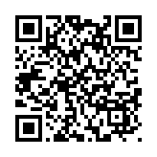
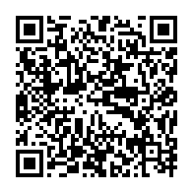
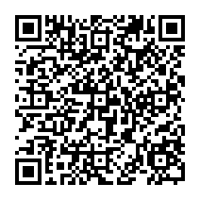
Способы подачи заявок
В Администрацию города лично либо уполномоченным лицом
Почтовым отправлением с описью вложения
Дата заявки – дата поступления пакета в Администрацию города
Через Инвестиционный портал города (раздел «Обратиться»)
3 рабочих дня – пакет документов на бумажном носителе
Информация о регистрации поступивших заявок
Информация о результатах рассмотрения заявок
9

Slide 10
Перечень документов
Заявка с описью документов и декларациями
о неосуществлении производства и (или) реализации подакцизных товаров (с указанием даты),
об отсутствии заинтересованности в совершении сделок
Документы-основания для осуществления оплаты
- договор со всеми приложениями и дополнительными соглашениями;
- счет либо иной документ, являющийся основанием осуществления оплаты (заказ клиента, заявка и т.п.)
Документы, подтверждающие выполнение работ (оказание услуг), поставку (приемку) товара, подписанные сторонами сделки
акт выполненных работ (оказанных услуг),
товарная накладная,
универсальный передаточный документ
Документы, подтверждающие факт оплаты
чеки ККТ (54-ФЗ),
платежное поручение с отметкой банка об исполнении и датой списания средств со счета,
БСО
Отметка о заверении содержит надпись «Верно», «Копия верна» либо синоним, собственноручную подпись участника отбора (уполномоченного лица), расшифровку подписи (фамилия, инициалы) и печать участника отбора (при наличии печати).
10

Slide 11
Аренда нежилых помещений
Коммунальные услуги
Оборудование (лицензионные программные продукты)
Обязательная сертификация продукции
Акт выполненных работ (оказанных услуг) или УПД представляются
в случае, если они предусмотрены договором аренды либо
на основании них осуществляется оплата
Акты или УПД
не представляются, если представлено письмо поставщика коммунальных услуг, арендодателя
о неиспользовании данных документов и счет (иной документ – основание для оплаты)
Документы, позволяющие идентифицировать оборудование (серийный (заводской) номер, марка и модель)
(техническая документация, фотографии заводской наклейки, этикетки)
Сертификат соответствия, выдаваемый органом
по сертификации
Фотографии оборудования, оргтехники, на которых изображен их общий вид (в том числе из сети Интернет)
Если невозможно определить площадь помещения, используемую для осуществления СЗВД, затраты по такому договору не подлежат возмещению
Если приложение к договору с ресурсоснабжающей организацией размещено на ее сайте, о чем указано в договоре, представление такого приложения не требуется.
ПО: документ, подтверждающий, что приобретенный программный продукт является лицензионным
Акт приема-передачи, если его подписание предусмотрено договором аренды
Договор аренды (субаренды) – с отметкой о государственной регистрации (12 месяцев и более)
11

Slide 12
Впервые зарегистрированным и действующим менее 1 года
Ремонтные работы в нежилых помещениях
Реклама
Инвентарь производственного назначения
Документ, подтверждающий право пользования на законных основаниях нежилым помещением
- изготовление, печать, размещение печатной продукции, а также наружной рекламы;
- таргетированная реклама;
- реклама в печатных изданиях, порталах/сайтах, электронно-картографических справочниках;
- изготовление, прокат видео-, аудиороликов в эфире телеканалов и радиостанций.
– предметы технического назначения, которые участвуют в производственном процессе, но не могут быть отнесены ни к оборудованию, ни к сооружениям (емкости для хранения жидкостей, устройства, тара
и мебель, служащие для облегчения производственных операций, инструменты и т.п.), стоимостью более 1,0 тыс. рублей
за единицу.
Затраты по договорам на выполнение ремонтных работ (договорам подряда), в том числе на строительно-монтажные, отделочные работы, установку (замену) окон, дверей, ремонт (реконструкцию) инженерных сетей, сантехнические, электротехнические работы
12

Slide 13
Рассмотрение заявок
Шаг 3
Не более 20 рабочих дней
Соответствие документов требованиям Порядка
и принятие решения *
Шаг 5
Не более 10 рабочих дней со дня принятия решения
Перечисление средств субсидии
Шаг 1
Не менее 10 дней
Прием заявок
Шаг 4
Не более 4 рабочих дней
Подписание соглашения в Администрации города
Шаг 6
В течение 30 календарных дней по истечении трех месяцев (квартала) со дня получения субсидии и в течение 30 дней по истечении года после получения субсидии
Представление отчетности
Шаг 2
Не более 15 рабочих дней
Соответствие категориям и критериям
* Направление запросов, ответ на которые должен поступить в течение 2 рабочих дней
13

Slide 14
Основания для отклонения заявок
Подача заявки после даты
и времени окончания приема заявок
Несоответствие представленных
к возмещению затрат требованиям Порядка
Установление факта недостоверности предоставленной информации
Несоответствие категориям, критериям и требованиям
к участникам отбора
Представление неполного пакета документов
Признание победителя отбора уклонившимся от подписания соглашения
Несоответствие заявки
и документов требованиям Порядка
Ранее получена аналогичная поддержка (заявка отклоняется полностью)
Отсутствие лимитов бюджетных обязательств
на 15 декабря
14

Slide 15
Отчетность и результаты предоставления поддержки
Отчет о достижении результатов предоставления субсидии
1. в течение 30 календарных дней по истечении трех месяцев (квартала) со дня получения субсидии на дату достижения результата предоставления субсидии (дата по истечении трех месяцев со дня получения субсидии)
2. годовая отчетность – в течение 30 календарных дней по истечении одного года со дня получения субсидии
сохранение или увеличение количества рабочих мест
в течение 3 месяцев с даты получения субсидии;
неосуществление производства и (или) реализации подакцизных товаров до окончания календарного квартала, в котором истекает срок оказания поддержки (перечисление средств субсидии)
Отчет об исполнении обязательств
- информация о показателях работы;
- осуществление деятельности (наличие в РСМП)
в течение 12 месяцев с даты получения субсидии;
сохранение или увеличение количества рабочих мест
в течение 12 месяцев с даты получения субсидии
15

Slide 16


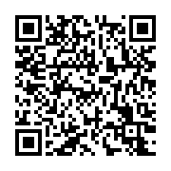
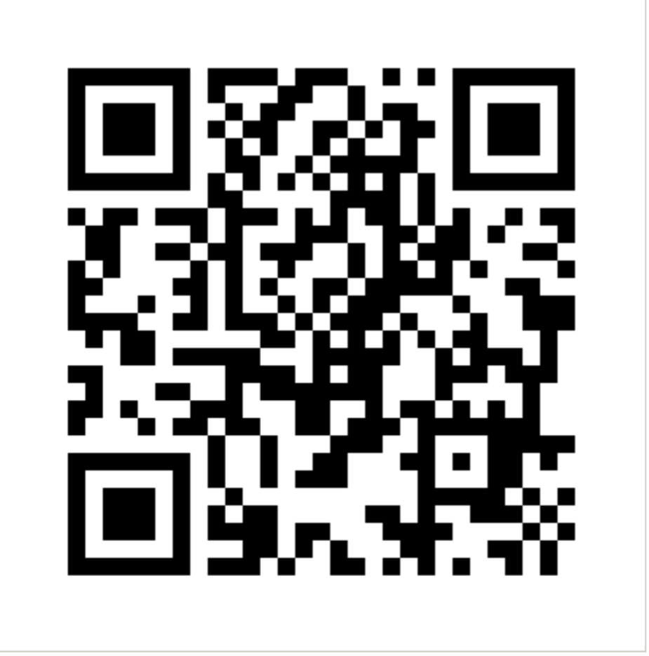
Отдел развития предпринимательства
г. Сургут, ул. Энгельса, д. 8
52-22-28, 52-21-20, 52-20-57
Инвестиционный портал города
Официальный портал Администрации города
Telegram-канал «Инвестируй в Сургут»
16

